Slide 1

¿Por qué? Porque nos gusta

Slide 2

Ingredientes:
1 taza WI-FI:
IFCHILE-SECTORSUR
NuevoIFchile
1 MongoDB (recién exprimido)
http://docs.mongodb.org/manual/installation/
1 cdta NodeJS instalado
“npm install -g strongloop” a gusto

Slide 3

var YO = [
]
“ Felipe torres ”,
“ @fforres ”,
“ Nerd”,
“ MEAN stack developer ”,
“ YO <3 JS ”,
“ NodersCL ”

Slide 4






Slide 5

slack@noders.cl

Slide 6
Backends y APIs con Loopback - Clase 2
@ffores / Noders.cl

Slide 7
<repaso>

Slide 8

Notes:
El mundo esta cambiando, el frontend esta cambiando.
Ya no se construye una app mobile, se construye una app independiente, que trae i

Slide 9
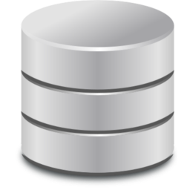
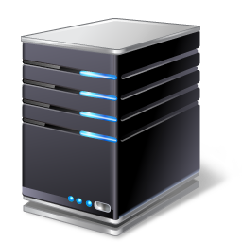


DATA
HTML
APP
SERVER

Slide 10


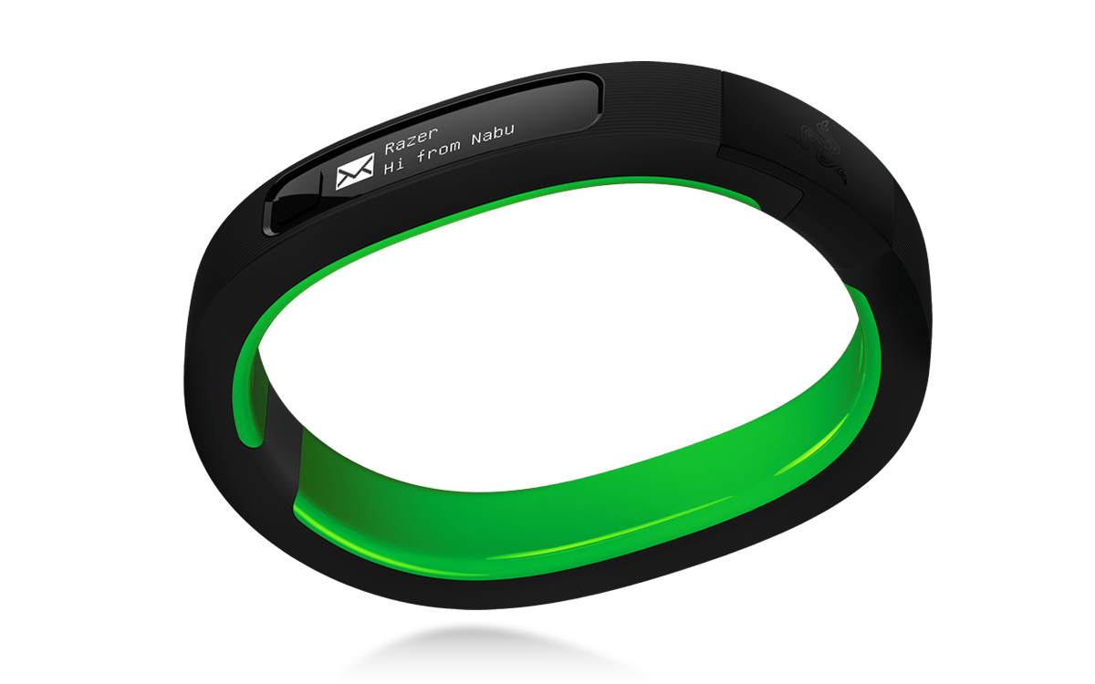
HTML
SaaS
DATA
JSON
API
Server
Mobile
IOT
Notes:
Derepente, explosion de frontend! HTML, empezamos a entregar informacion SAAS.
Todo el mundo quiere tener su app mobile.
Empezando a lidiar con IOT.
JSON, REST API
Cómodo para startups, para apps nuevas, realmente lo que se tiene es algo como esto

Slide 11
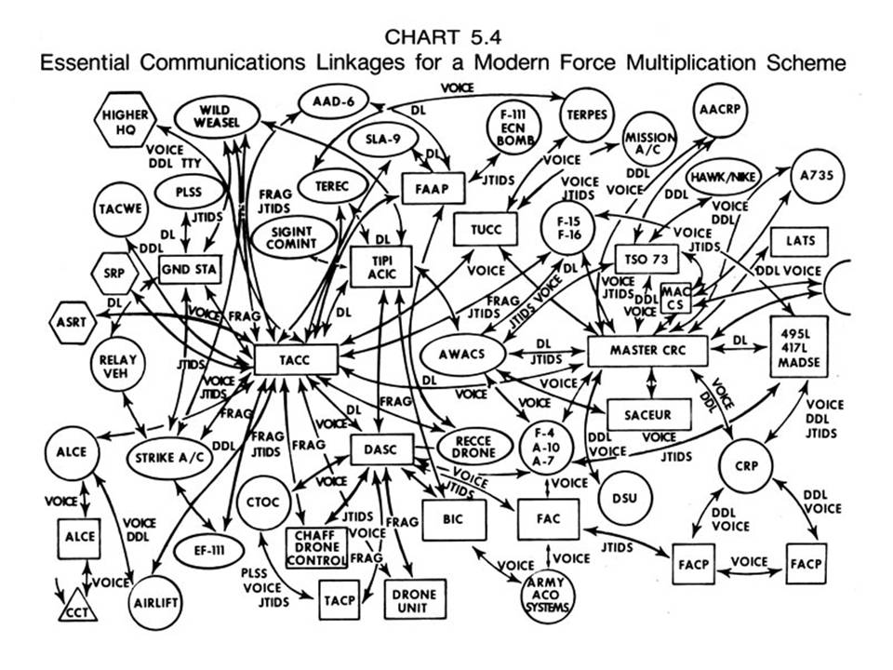

Slide 12
HTML
SOAP/WSDL
PSEUDO REST
Backend
Mobile
REST
Notes:
Considerando el crecimiento, en algun momento alguien dirá: Levantemos un backend mobile (REST) (porque ventajas) Pero es problematico, porque asume que solo tienes data nueva. Es mucho mas complejo con data, y relaciones existentes previas, y etc.
Hay un par de cosas que nos llevaron a esto. MONGODB, por ejemplo, en MongoHQ y empezar a usarlo en nuestro backend.
O cuando se usa S3, o cuando se usa cualquier API de un SAAS

Slide 13




REST
Powered by practicante
Powered by <Tecnología actual>
Powered by LoopBack

Slide 14
APIs? (Application Programming Interface)

Slide 15
HTML
SaaS
DATA
JSON
API
Server
Mobile
IOT
Notes:
Derepente, explosion de frontend! HTML, empezamos a entregar informacion SAAS.
Todo el mundo quiere tener su app mobile.
Empezando a lidiar con IOT.
JSON, REST API
Cómodo para startups, para apps nuevas, realmente lo que se tiene es algo como esto

Slide 16
APIs son siempre las mismas**
**No siempre son las mismas
DELETE /usuarios/id
GET /usuarios
GET /usuarios/id
GET /usuarios/id/count
GET /usuarios/id/exist
POST /usuarios
PUT /usuarios/id
PUT /usuarios

Slide 17


Notes:
Swagger:
Pauqete de documentacion de API.
Usa un lenguaje de descripcion. que se interpreta para generar tus apis automaticamente.
Y poder hacer testing automatizado, pruebas, ETC

Slide 19
¿Quién lo usa?

Slide 20





Slide 21


Slide 22
$ npm install -g strongloop
$ slc run
$ slc loopback:model
$ slc loopback:relation

Slide 23
</repaso>

Slide 24
¿Y la persistencia?

Slide 25







Slide 26
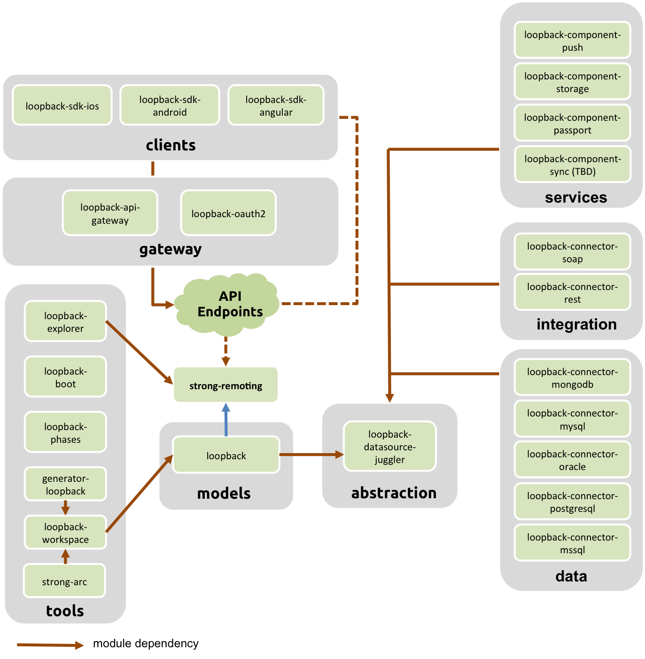

Slide 28
huMONGOus
http://www.mongodb.com/what-is-mongodb
hey! pssst! “Robomongo”

Slide 29







Slide 30
$ slc loopback:datasource
npm install loopback-connector-mongodb --save

Slide 31





Slide 32
Autenticación y ACL

Slide 33


Slide 34
$ slc arc

Slide 35

What!?

Slide 36
Repaso de NodeJS, Industria, comandos
Modelos, Relaciones
API Explorer
MongoDB y Robomongo
Estructura de carpetas (model-config.json)
Usuarios / Autenticación
ACL (101)
MAGIA!

Slide 37


slack@noders.cl
nodersCL

